Slide 1
Redis 개요

Slide 2
Redis의 개요
key – value 형태로 데이터 저장하며, 데이터를 메모리에 저장하여 빠른 읽기, 쓰기를 지원
주로 캐싱, 인증 관리, DB 동시성 제어 등에 목적으로 사용.
로그인 정보 전달
웹 Server
로그인 승인 및
인증 키 값 전달
전달받은 인증키 저장
※ 웹 사이트 첫 로그인 시.
인증 키 값 전달
웹 Server
로그인 승인
※ 이후 사이트에 로그인 시.

Slide 3
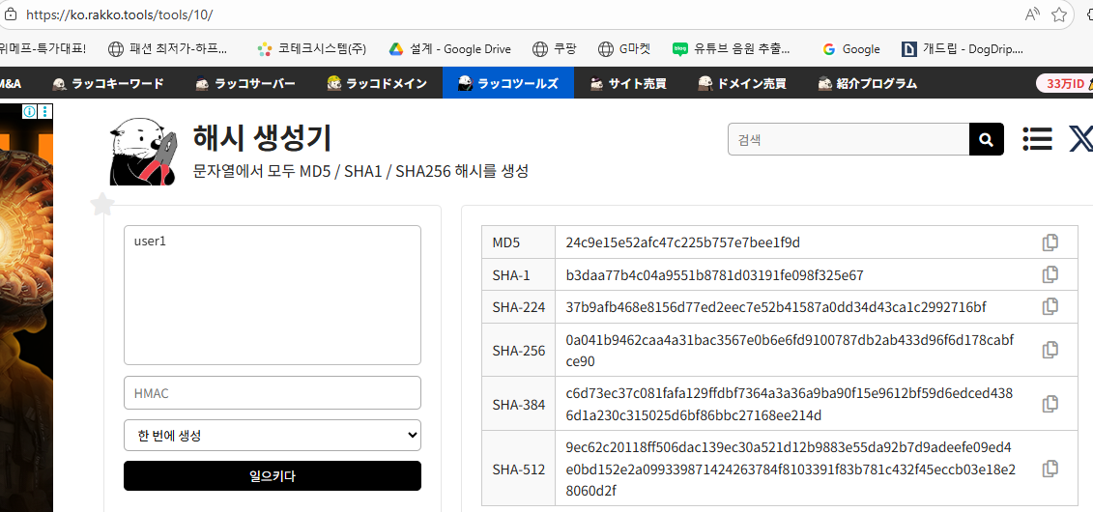
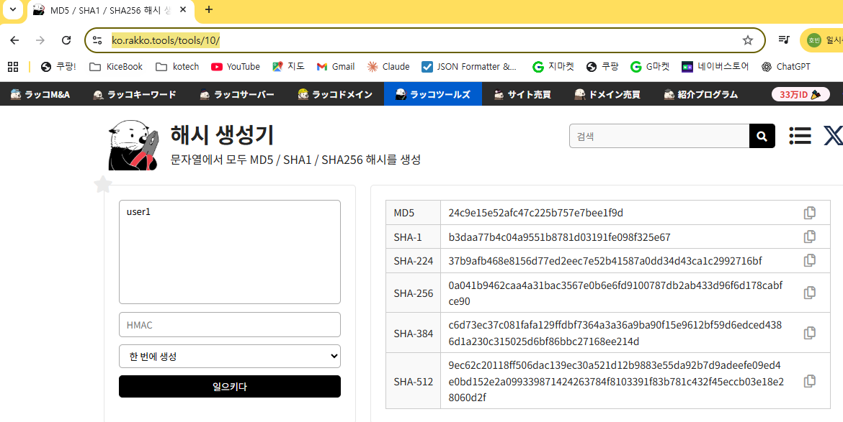
Redis의 특징 정리-1
key – value로 구성된 단순화된 데이터 구조로 sql 쿼리 사용이 불필요하다.
빠른 성능
- 인메모리 NoSQL 데이터베이스로 빠른 성능
- rdb는 기본적으로 disk에 저장 필요시에 메모리에 캐싱.
- NoSql DB는 기본적으로 메모리[ram]에 올라가 있음 (= 빠름)
- Ram 메모리는 휘발성 메모리라 메모리 내 데이터가 날아갈 위험이 있다.
→ 이를 보안하기 위해 Redis는 주기적인 스냅샷을 disk에 저장한다.
- 해시 테이블을 사용함으로서 매우 빠른 속도로 데이터 검색 가능.
- Single Thread 구조로 동시성 이슈 발생을 방지한다.
- 윈도우 서버에서는 지원하지 않음, Linux와 macOS등에서 사용 가능.
(※ Single Thread이나 메모리와 해시 구조로 되어있어 속도가 매우 빠르다.)
※ 해시테이블이 성능을 향상 시키는 이유.
Hash코드란? : 키 값에 대한 특정 알고리즘을 통해 생성된 암호화된 코드 값. ( 암호화 키 값은 없음.)
같은 키에 같은 알고리즘이면 동일한 hash값을 가진다.
(크롬 브라우저에서 생성한 hash코드와 Microsoft edge 브라우저에서 생성한
Hash 값이 동일하다.)
성능 향상
Redis 는 저장한 값을 순차적으로 스캔하지 않고 생성한 hash를
메모리 주소로 사용한다. O(1)의 복잡도

